Slide 1
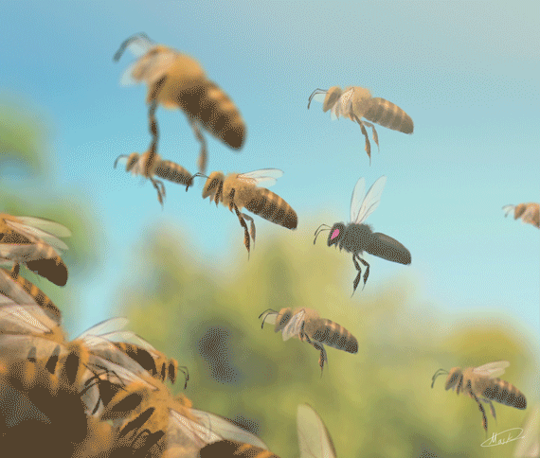
Моніторинг чисельності бджоли медоносної на території Маківської ОТГ
МЕЛЬНИК Анна Олександрівна, здобувачка освіти 8 класу Слобідкорахнівської гімназії
Маківської ОТГ
Кам'янець – Подільського району
Хмельницької області

Slide 2
У далекому 1984 році КИЇВНАУКФІЛЬМ випустив мультфільм «Про всіх на світі», повчальна історія про те, що кожен організм потрібен і виконує свою особливу роль у світі. Пропали кішки → розмножились миші → зникли джмелі → конюшина залишилась незапиленою → барашка не мав, що їсти.
Героями цього мультфільму є джмелі (Bombus) – рід комах родини Бджолиних, близький родич медоносним бджолам.

Slide 3
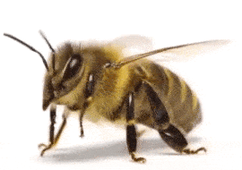
Існування будь-якої екосистеми залежить від комахозапильних рослин. Тому вивчення родини Бджолині, яка є одним з найдосконаліших і найнадійніших запилювачів покритонасінних – актуальне.
Тема нашого проєкту: «Моніторинг чисельності бджоли медоносної на території Маківської ОТГ».
Метою проєкту є дослідження статистичних даних бджоли медоносної на території Маківської громади та проведення аналогії з чисельністю диких бджіл
Матеріалом для дослідження послужили власні спостереження та спостереження бджолярів протягом 2021 – 2023 років.

Slide 4
Завданнями нашого дослідження є:
1. Здійснити аналіз наукових праць та статей у мережі Інтернету по даній проблемі
2. Визначити стан бджільництва у жителів Маківської громади.
3. Дослідити рівень смертності бджіл у нашій місцевості та встановити її причини.
4. Ознайомити з результатами дослідження бджолярів та жителів Маківської громади.

Slide 5
Існує близько 20 тисяч видів бджіл. Тільки в Україні зустрічається 900 видів, які запилюють не тільки дикі рослини, а й сільськогосподарські культури. Найвідомішим видом є бджола медоносна. Дикі види залишаються нами непоміченими, хоча вони є набагато ефективнішими запилювачами. Дослідження диких видів вимагає більше зусиль і особливого обладнання.
А так як медоносна бджола є одомашненою, її легко досліджувати, легше помітити зміни у її поведінці, а також побачити докази її смерті, то саме бджолу медоносну ми обрали об'єктом нашого дослідження. Оцінка її життєдіяльності буде показником впливу зовнішніх чинників і на диких бджіл.

Slide 6
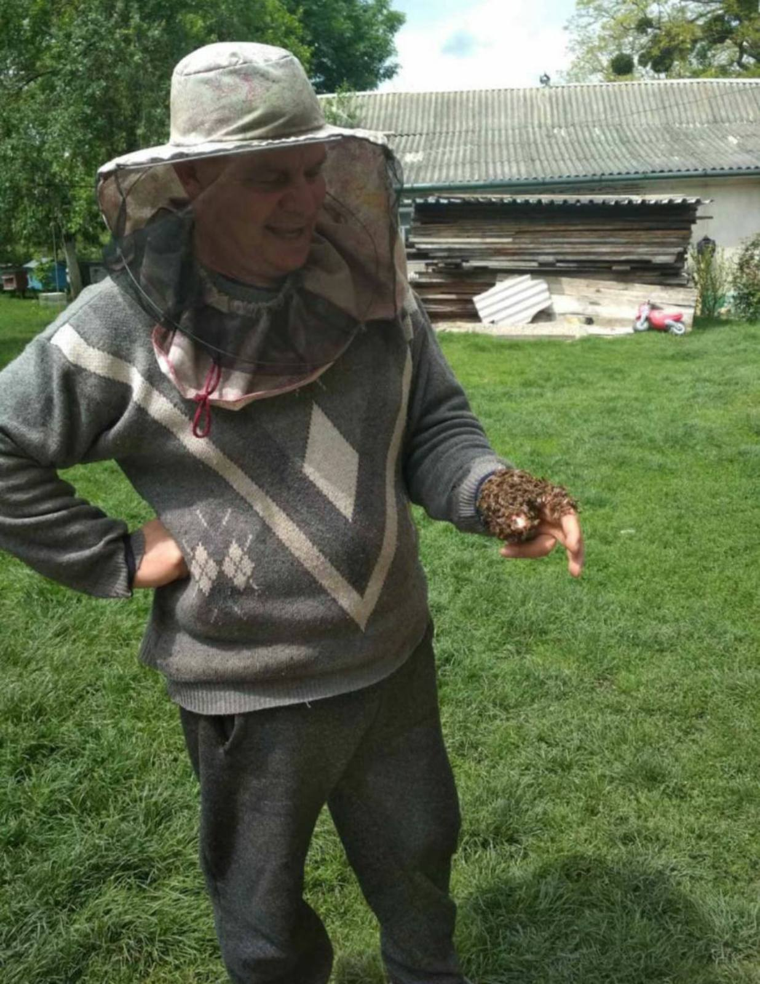
Ми провели анкетування бджолярів Маківської громади. В опитуванні прийняло участь 19 бджолярів, пасіки яких розташовані на території нашої громади. В результаті опрацювання матеріалу з'ясовано, що на березень 2023 року респонденти утримували 705 бджолосім’ї, більшість з них у селі Маків.
Григорій БІЛЕЦЬКИЙ
С. Слобідка – Рахнівська

Slide 7
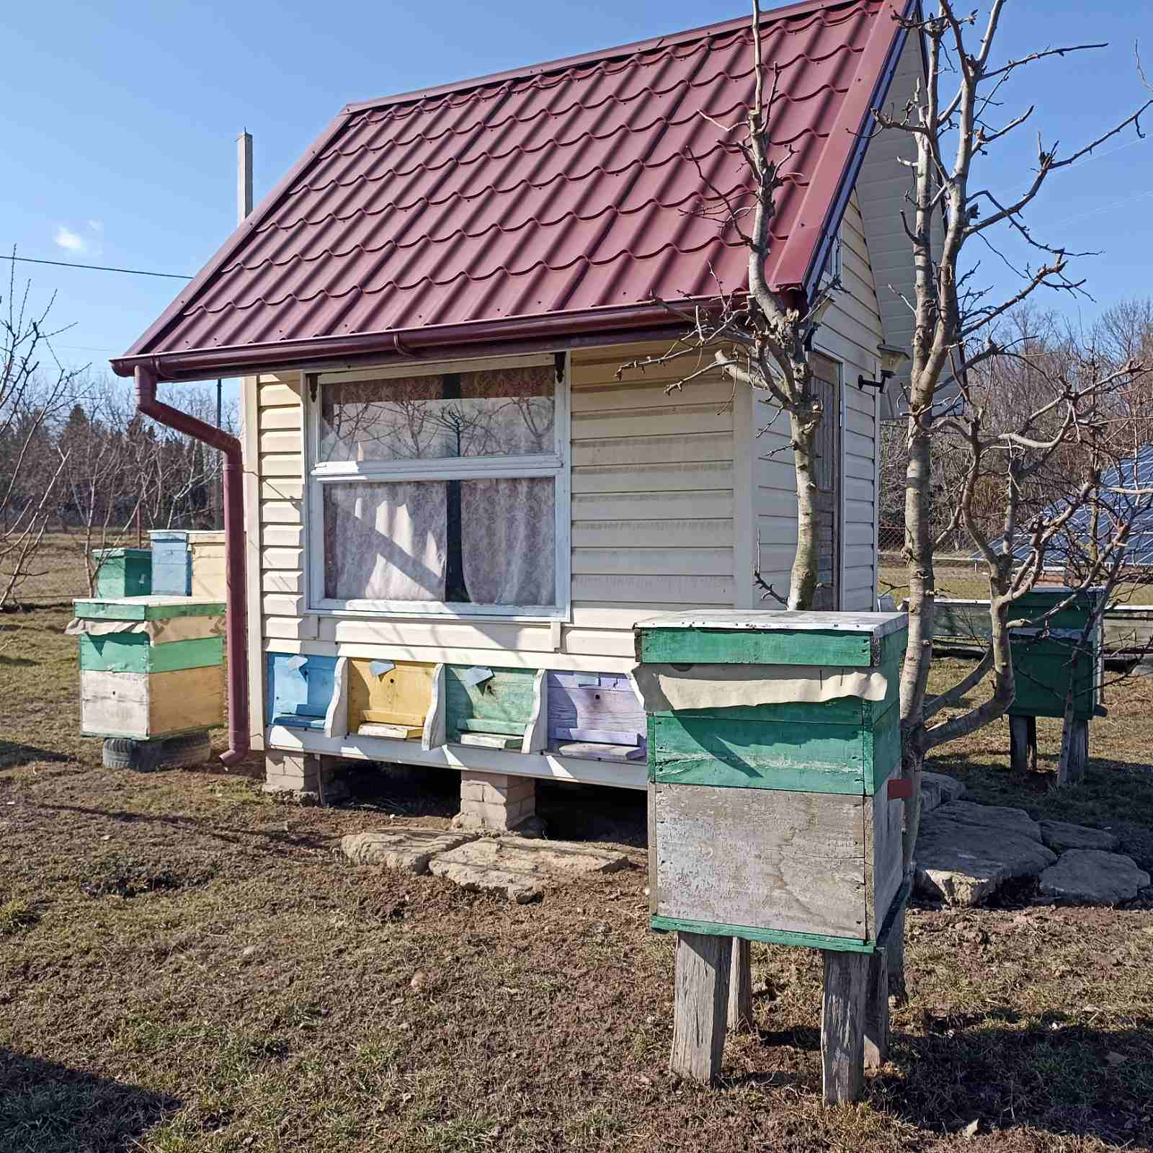
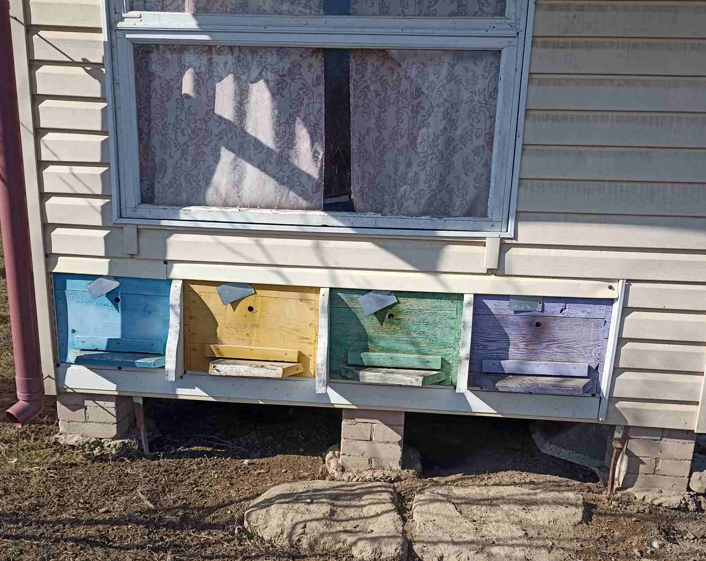
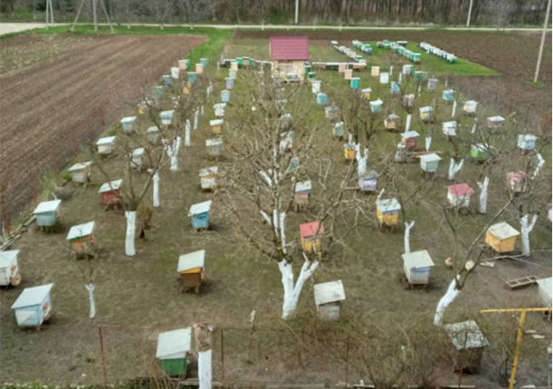
Найбільшим утримувачем є СОЛЯРИК Анатолій, який займається цією справою вже біля 40 років. Спочатку розводив бджіл для задоволення, потім дана справа почала приносити дохід (на продаж йшов мед, віск, прополіс). На території пасіки є апіхатка – дерев'яний будиночок над вуликами, де можна спати чи медитувати. 400 бджолосімей на даний час налічує пасіка Анатолія.

Slide 8
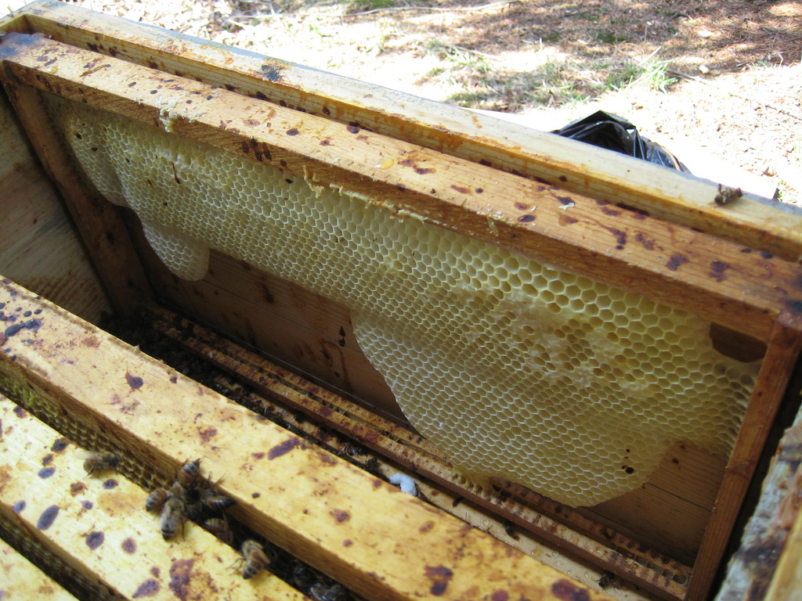
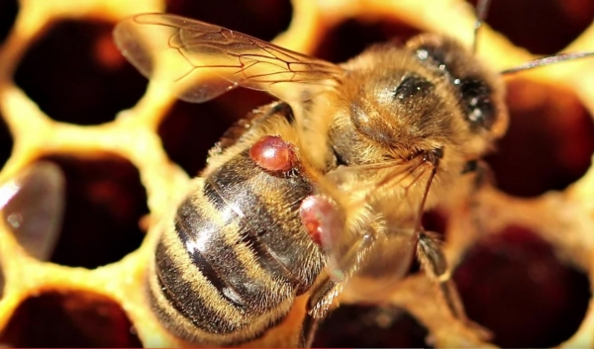
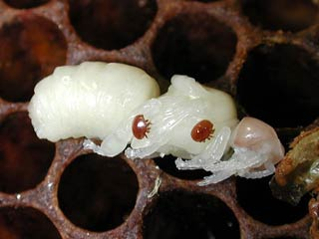
Результати дослідження
Аналізуючи анкети, ми зробили висновок, що не усі бджолосім'ї перезимовують. Були випадки повної та часткової втрати бджолосім'ї. Основними причинами їх загибелі пасічники назвали інфекції, наявність кліщів, переохолодження та нестача корму.
Досвідчені бджолярі восени обробляли вулики від кліща вароа (Varroa mite), а ось початківці пропустили обробку і як результат, кліщ пошкодив дорослі особини та личинки бджіл.
Деякі бджолярі спостерігали загибель цілих бджолосімей від проносу. Слабкі сім'ї гинули ще до настання весни. Причину проносу пасічники не визначили.

Slide 9
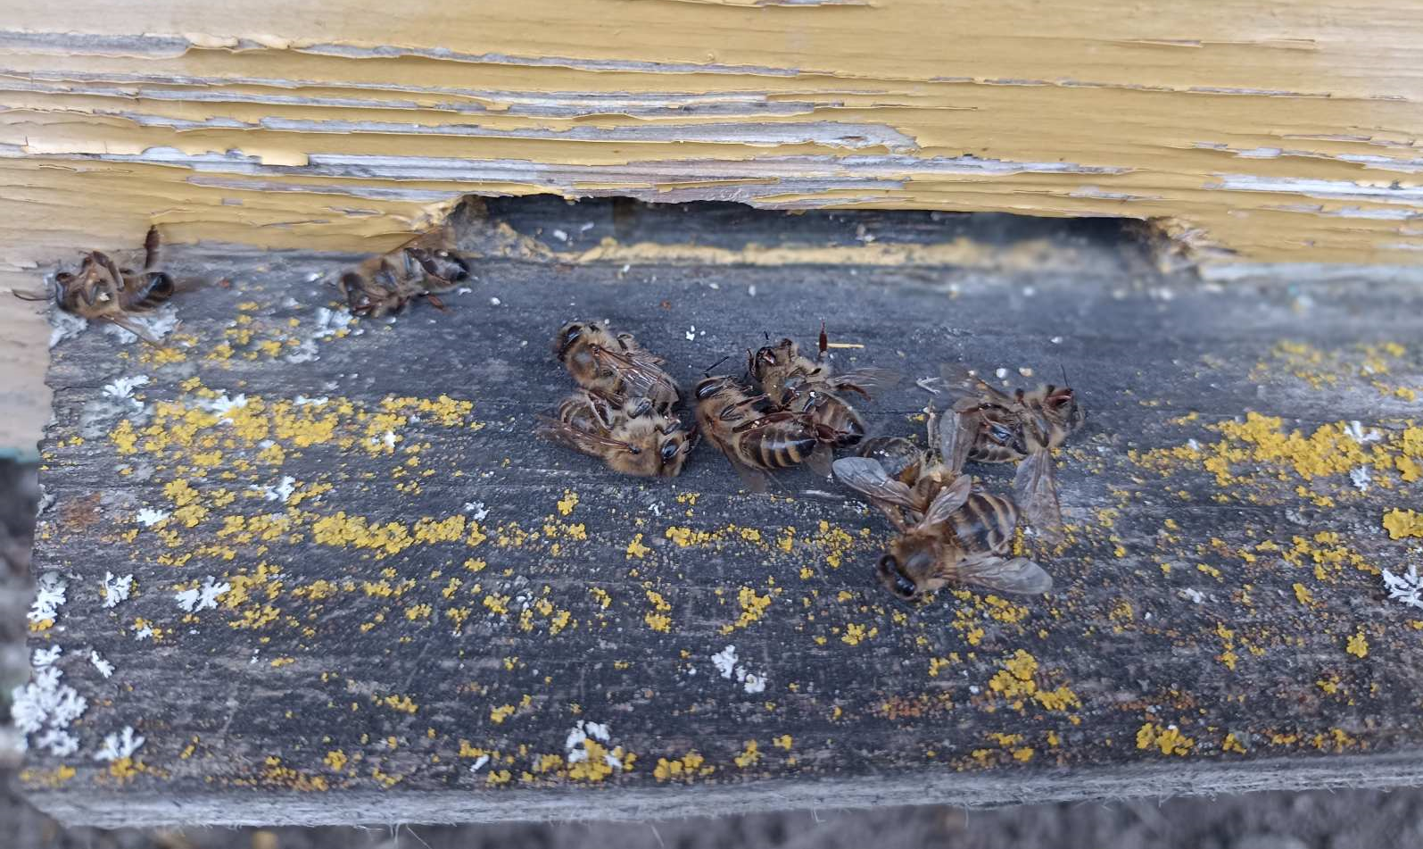
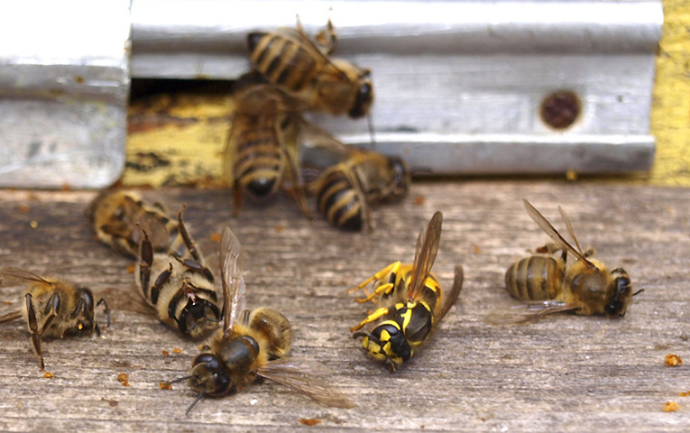
Бджолярі також спостерігали загибель бджіл і навесні 2022 року. У ці дні був сильний вітер та посуха. Сади впритул стоять до полів, на яких йшла сівба, з протруєного насіння відлущувалися шкідливі речовини і неслися на сади, які саме цвіли. У той час спостерігали загибель не повної сім'ї, а лише частково.
Дане фото, вже зроблене 2023 року. З потеплінням, невелика кількість бджіл вилетіли з вуликів, але погода ще не дозволяла цього. І як результат: переохолодження і загибель.

Slide 10
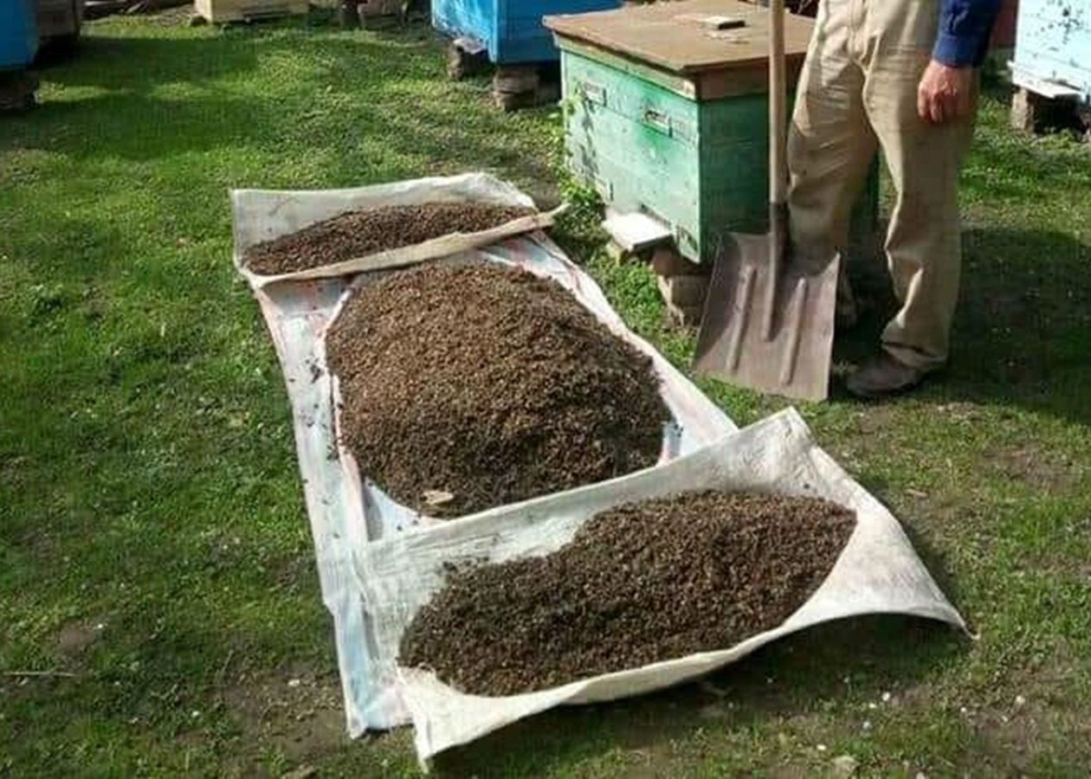
Особливо небезпечним є отруєння пестицидами, їх використовують як при обробці культурних рослин на полях, так і у садах та ягідниках. Щоб запобігти цьому аграрії повідомляють про обробку завчасно, чим зменшують смертність бджоли медоносної. Більшість препаратів є небезпечними для бджолиних (Див. наступний слайд). Після оголошення бджолярі намагають убезпечити бджіл від потрапляння їх на поля. А ось про диких бджіл ми цього не можемо сказати. Тому ті дикі бджоли, що потрапляють в цей час на поля, або знаходяться поруч гинуть. А саме дикі бджоли є основними запилювачами сільськогосподарських рослин.
Наймасовіша загибель бджоли медоносної сталась весною – літом 2021 року. Саме тоді аграрії завчасно не повідомили бджолярів про польові роботи. Пасічники с. Слобідка – Рахнівська відзначили загибель цілих сімей.
Фото з мережі Інтернету

Slide 11
Оприскування полів у 2022 році на території Маківської громади
Дата оприскування | Культура | Препарат | Діюча речовина | Підприємство | Примітка
08 - 21.10. |  | Піренекс Супер, Герсотіл | Хлорпірифос, біфентрин, трибенурон-метил | ТОВ «Енселко Агро»
31.08 – 01.09. | Соняшник | Невказано | Невказано | Фермерське господарство «С-Іванка» | Небезпечне для бджіл та джмелів
07 – 21.07. |  | Аверс | Калійна сіль гліфогату | ТОВ «Енселко Агро»
12-22.06 |  | Ветеран | Ацетаміприд | ТОВ «Енселко Агро»
01-15.06 | Ріпак | Ютака Марвін | Тіофанат-метил, Тебуконазол, Цифлуфенамід | ФГ «Любисток» | Небезпечне для бджіл та джмелів
02 – 19.06. | Пшениця | Канонір Дуо | Фунгіцид | ФГ «Любисток» | Небезпечне для бджіл та джмелів
01-15.06 | Соняшник | Ореол – Максі, Фауст | Хізалофоп-п-етил, Альфа-циперметрин | ФГ «Любисток» | Небезпечне для бджіл та джмелів
30.05-10.06 |  | Ветеран | Ацетаміприд
11.05-15.05 | Ріпак | ВАМП | Ацетаміприд | ФГ «Любисток» | Небезпечне для бджіл
11.05- 15.05. | Пшениця Ячмінь | Зарниця | Фунгіцид | ФГ «Любисток» | Небезпечне для бджіл
10 – 20.05 |  | Аканто Плюс Біскайя | Пікоксістробін, Ципроконазол, тіаклоприд | ТОВ «Енселко Агро»

Slide 12
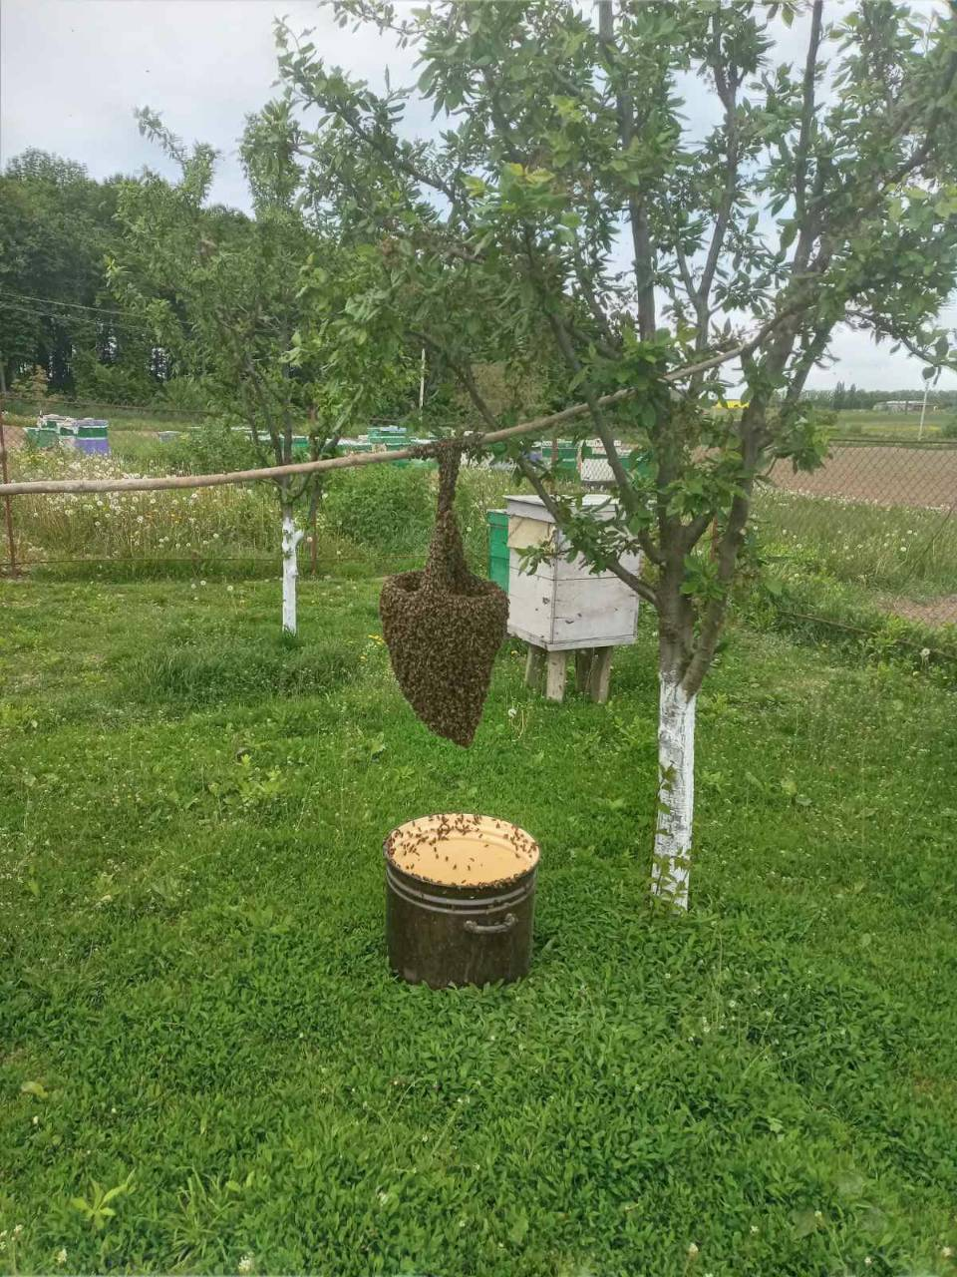
Аналізуючи дані таблиці робимо висновок, що більшість пестицидів є шкідливими для бджолиних. Медоносну бджолу захистить її власник. Як же з дикими бджолами? ….. Вони гинуть.
Крім того, садівники приватних садків використовують пестициди, що завдають шкоду бджолам. Аналізуючи анкети, ми виявили кілька випадків отруєння після обробки садків під час цвітіння.

Slide 13
Узагальнена таблиця кількості бджолосімей
Рік | Кількість сімей
 | Зима | Весна | Літо | Осінь | Зима
2023 | 709 | 705
2022 | 721 | 717 | 713 | 710 | 710
2021 |  | 736 | 734 | 722 | 722

Slide 14
Висновок
Масова загибель бджіл у всьому світі в останні роки набуває все більших масштабів, а триваюча тенденція загрожує екологічною катастрофою і незворотними наслідками для біосфери. Ми намагались якнайточніше визначити причини загибелі бджоли медоносної та провести аналогію з загибеллю диких видів бджіл. За досліджений період втрачено 31 бджолосім'ю . Основними причинами втрати бджолосімей є інфекції (5), наявність кліщів (4), переохолодження (4), пестициди (18). Так як бджола медоносна більш захищена від чинників зовнішнього середовища (особливо від дії пестицидів), ніж дикі бджоли , то ми ПРОТИ використання пестицидів, адже це приведе до загибелі великої кількості диких бджіл.

Slide 15
Використанні джерела:
https://agrostory.com/ua/info-centre/knowledge-lab/bdzholyari-y-khliborobi-spivpratsya-chi-viyna/
https://pasika.pp.ua/about-apiary/the-enemies-of-bees/item/421-the-varroa-mite.html
https://dspace.uzhnu.edu.ua/jspui/bitstream/lib/1034/3/ПЕРЕТИНЧАСТОКРИЛІ%20%28HYMENOPTERA%29%20ЯК%20НЕВІД’ЄМНА%20СКЛАДОВА.pdf
http://poradu24.com/gospodarstvo/vidi-bdzhil-medonosna-bdzhola-i-rodichi.html
https://www.seeds.org.ua/osnovni-zapilyuvachi-silgospkultur-diki-bdzholi/
http://epl.org.ua/environment/pestytsydy-velyka-shkoda-mala-koryst/

